Slide 1
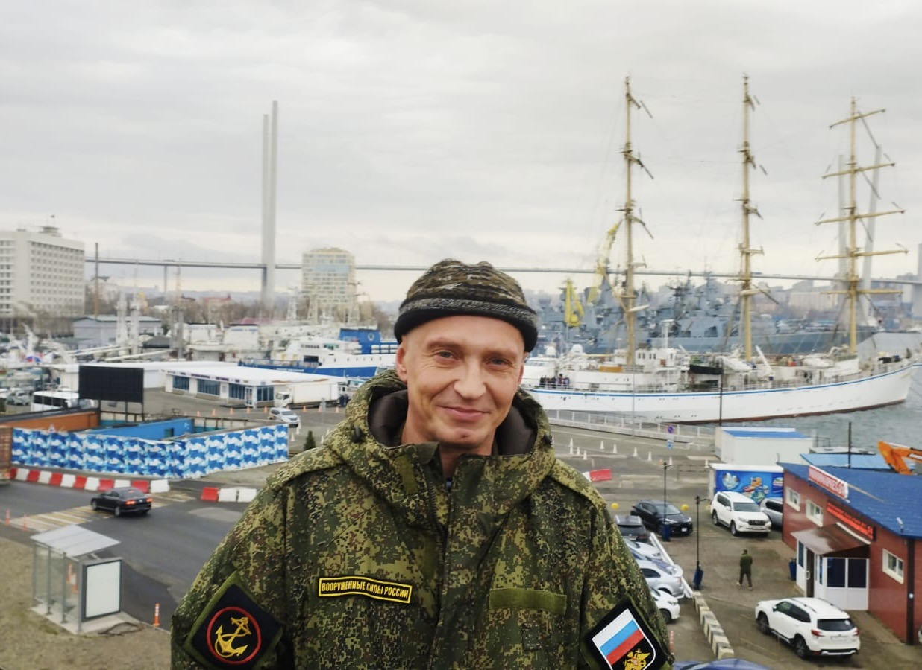
Риттер
Вячеслав Александрович
(14.12.1975-23.06.2023)

Slide 2
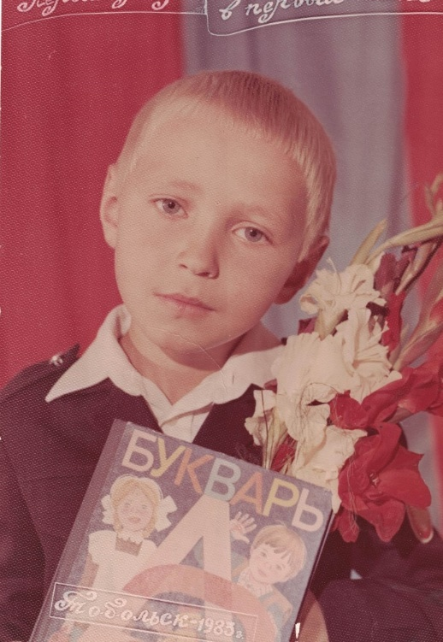
Школа №5 г. Тобольск 1982 г.

Slide 4
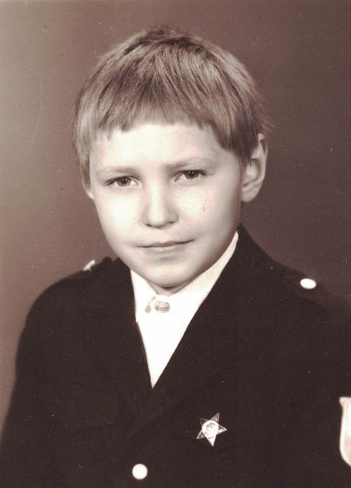
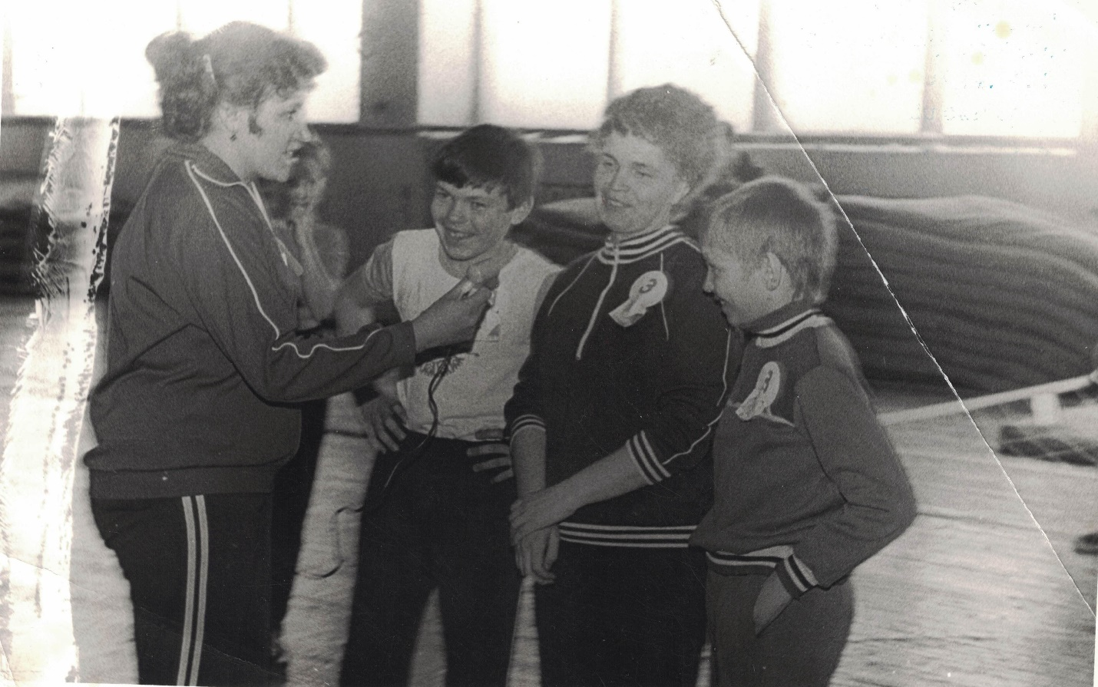

Slide 6
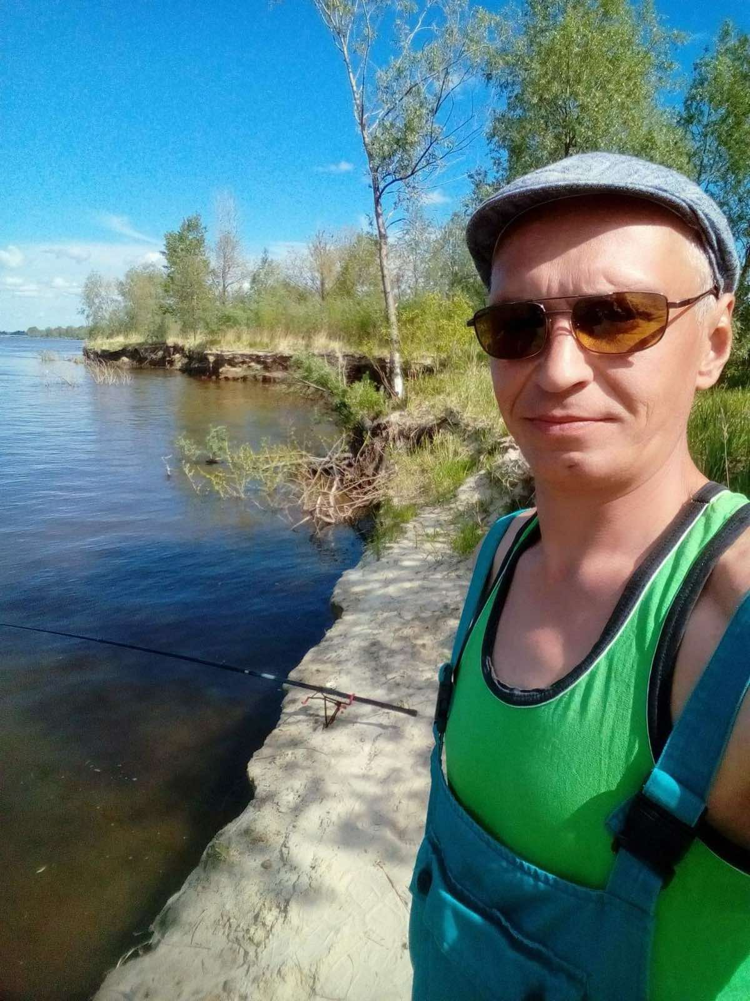
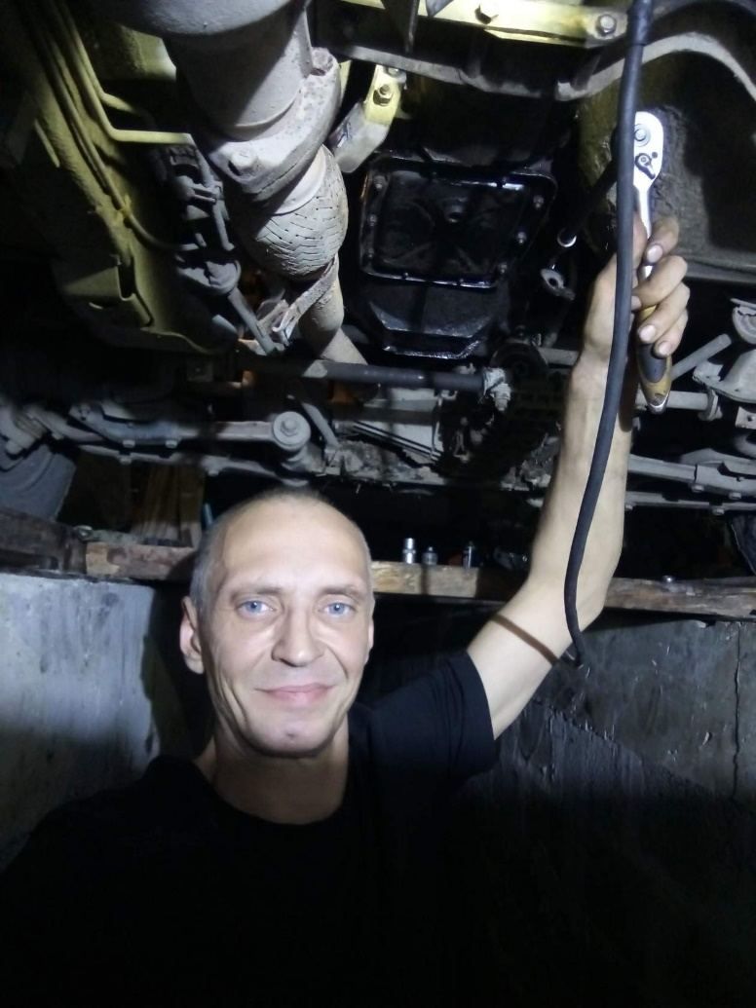

Slide 7
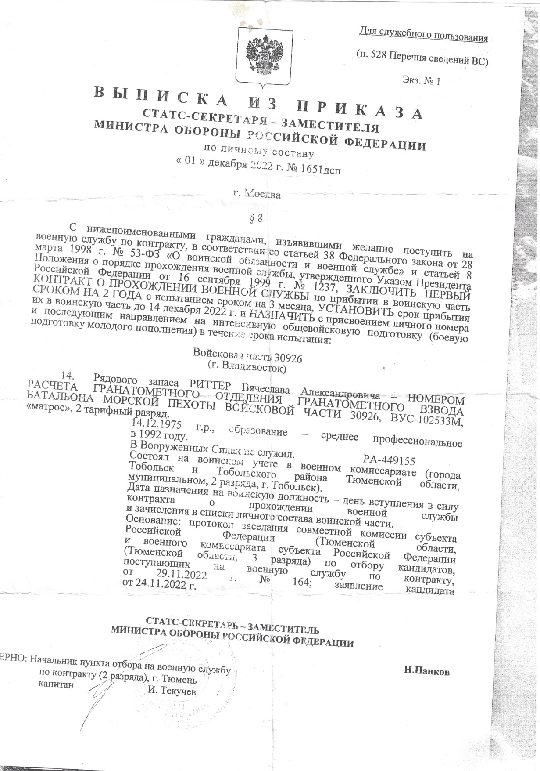

Slide 8
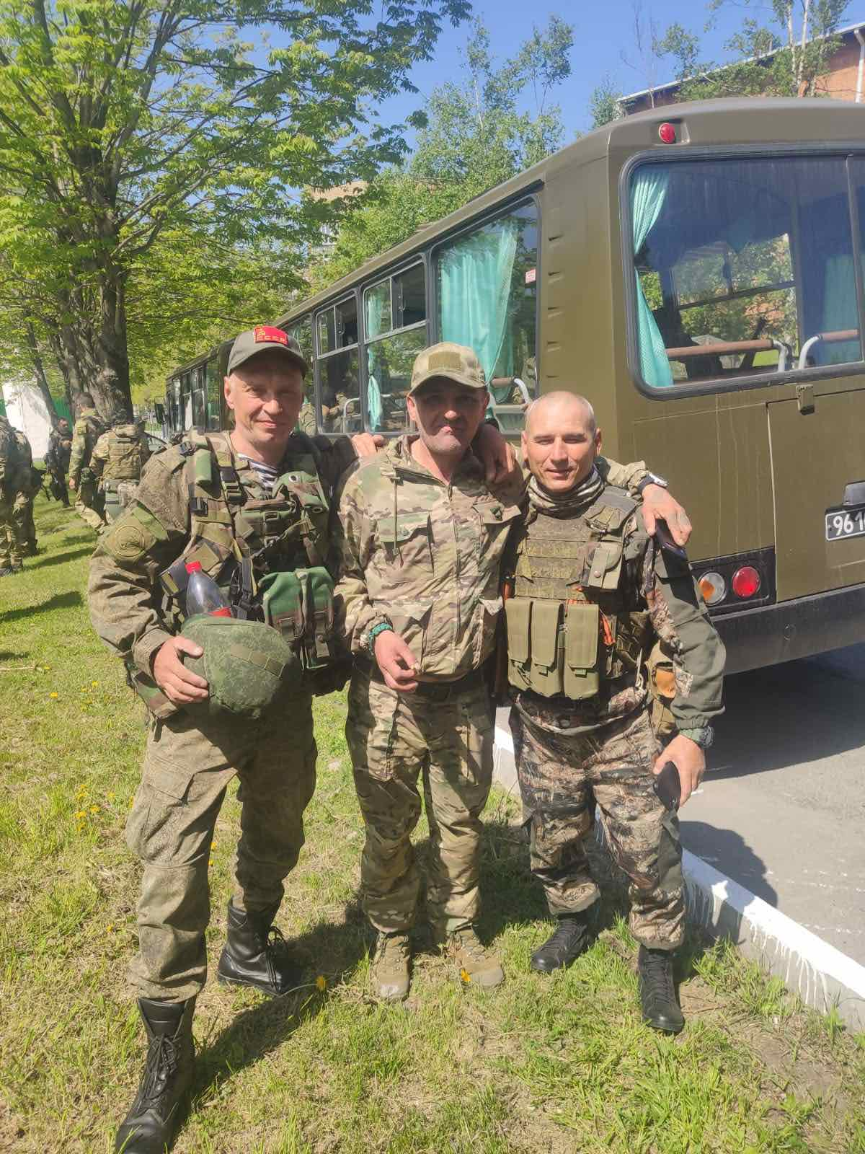
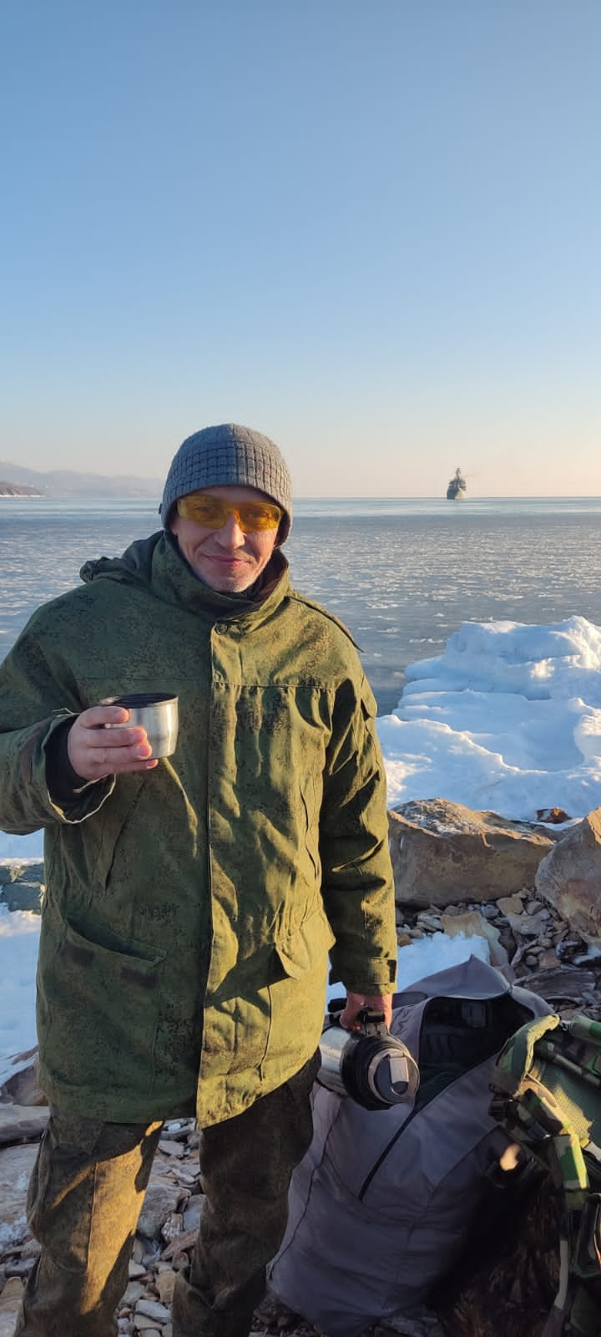
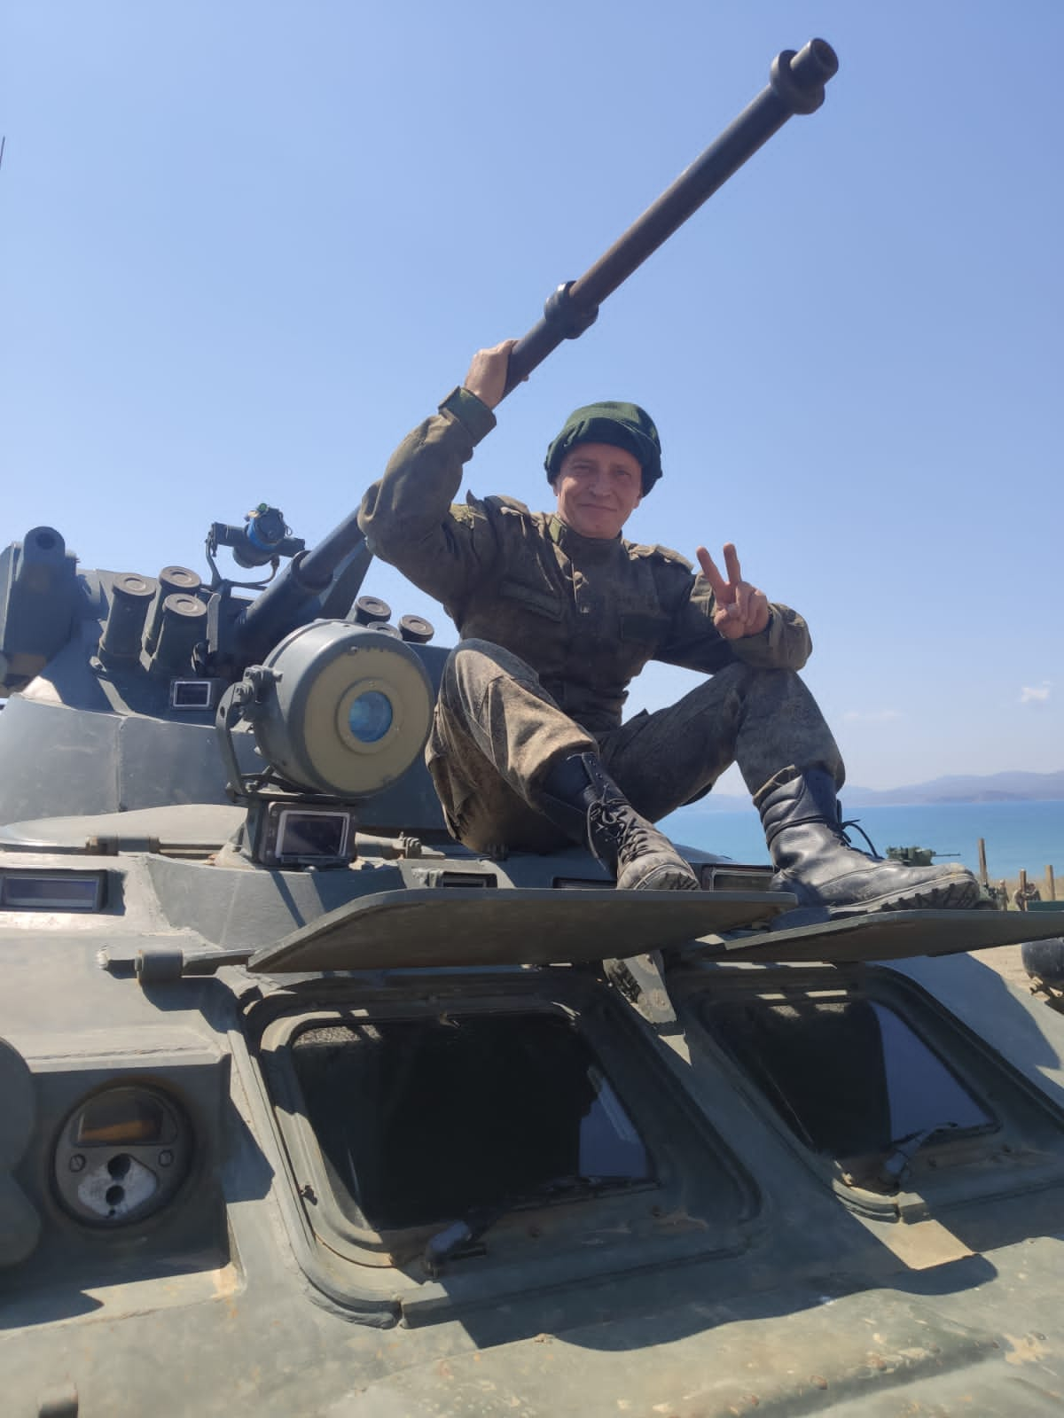
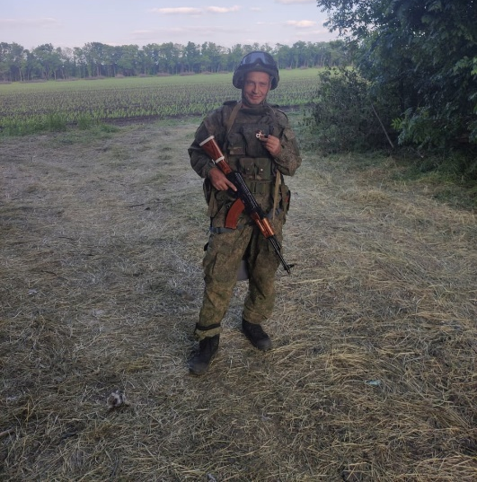
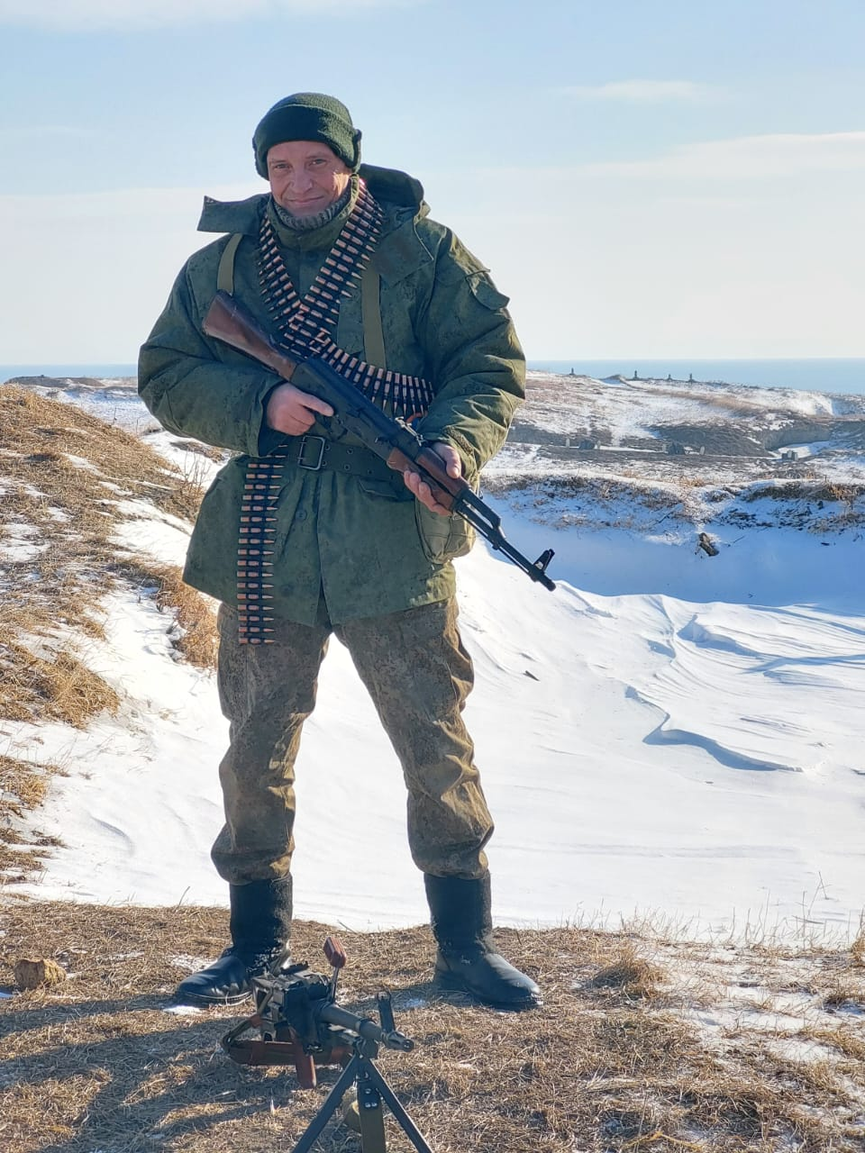
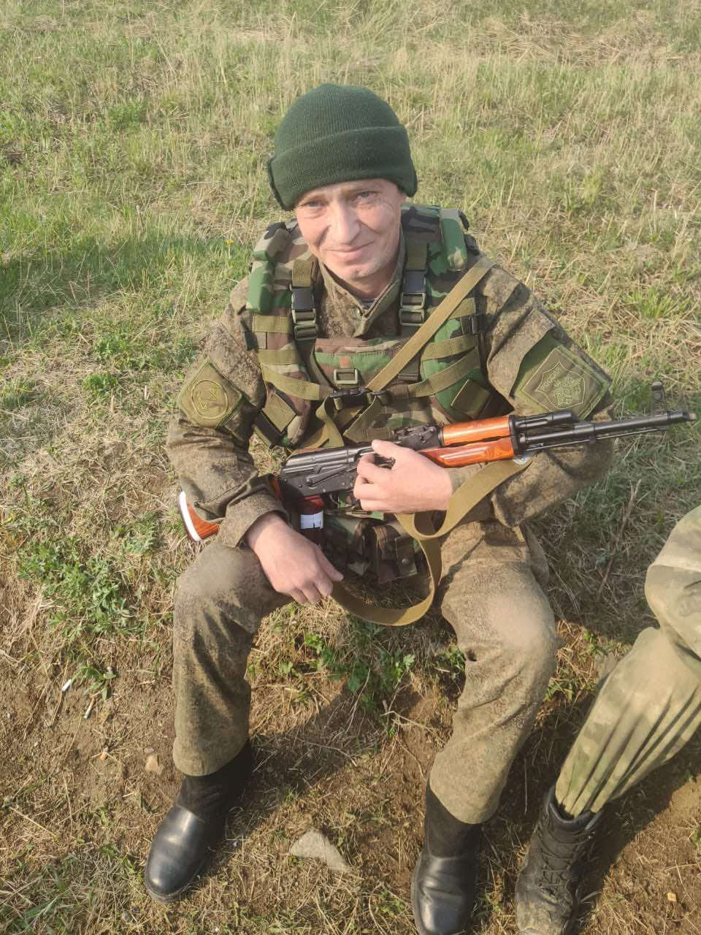

Slide 9
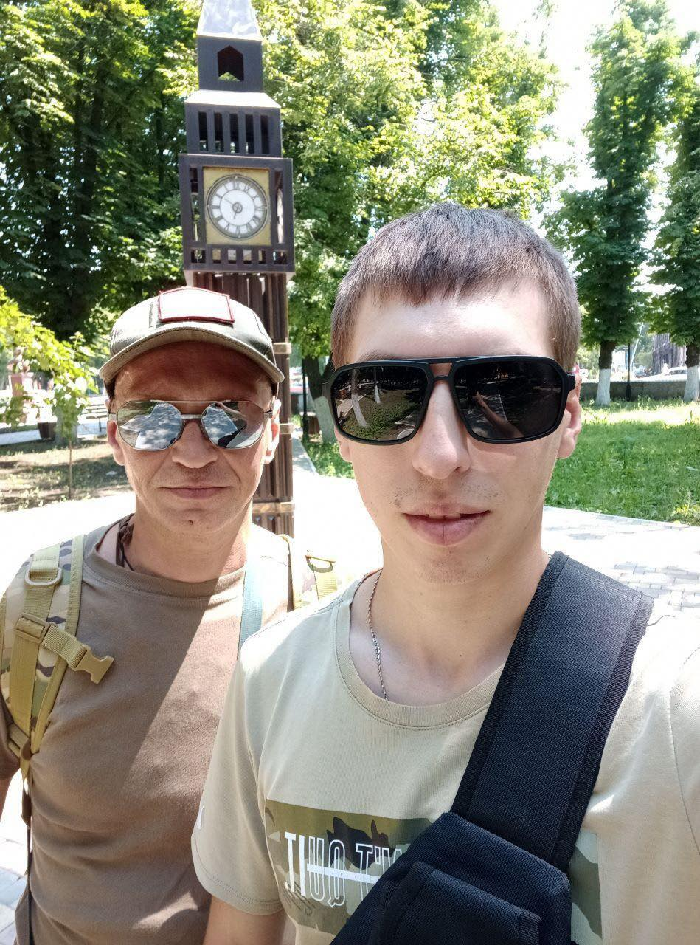
Последняя встреча Вячеслава Александровича
с сыном Дмитрием Вячеславовичем
19.06.2023г.

Slide 10
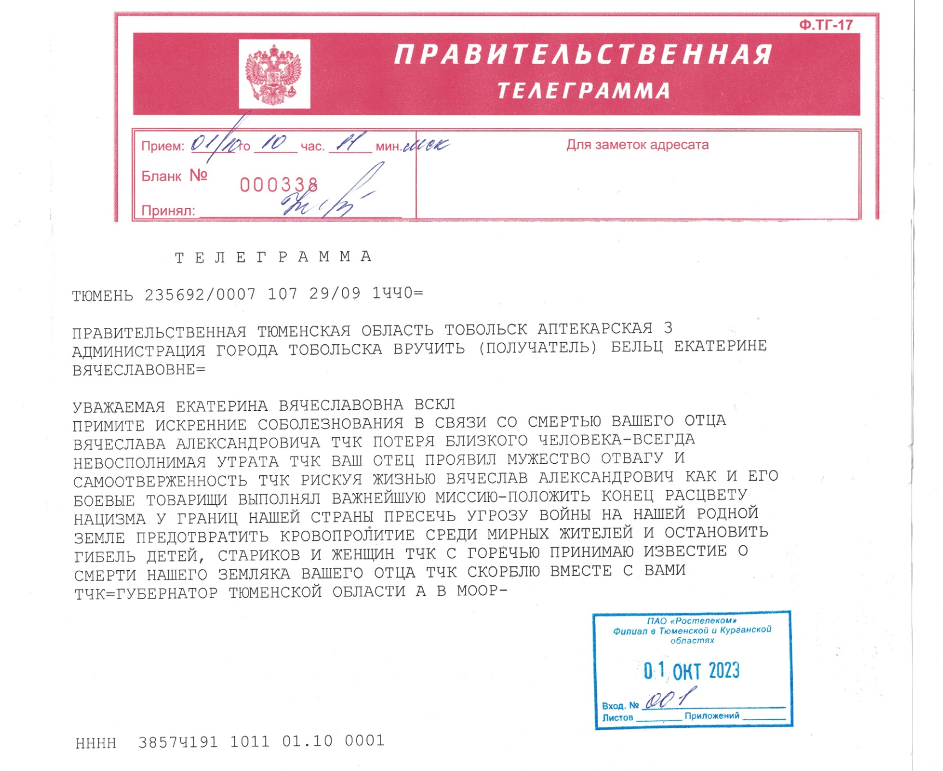

Slide 11
В России много городов В России много разных улиц, На них должны быть ИМЕНА Тех, кто из боя не вернулись... Тех, кто не думал о себе Тех,кто пожертвовал здоровьем, Им жить хотелось как и всем Но, в вечность дали клятву кровью И перед ними мы в долгу Что, спим, живём спокойно с вами, Тех, кто под пытками в плену... От боли так скрипел зубами... Растёт, растёт ,, Бессмертный Полк,, Кто рядом с прадедом, кто с дедом... Мы знать должны их ИМЕНА!!! Тех, кто приблизил нам ПОБЕДУ!

